Slide 1
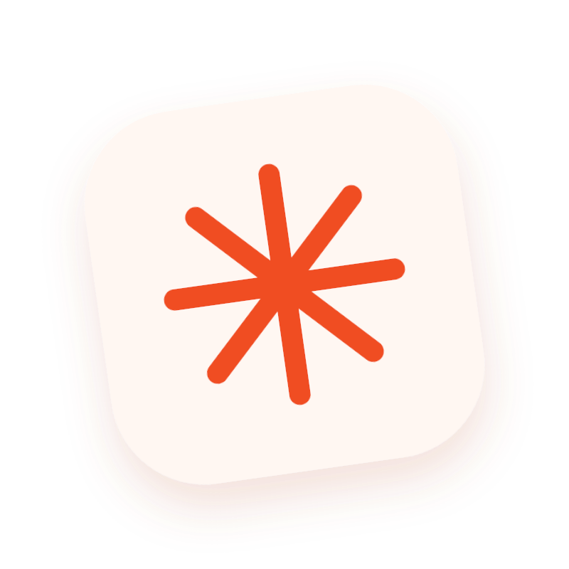
発音解説動画
L と R
舌の位置と、毎日の練習法

Slide 2


発音解説 / L と R
R が L になってしまうと…？
I love rice.
I love lice.
お米が大好き！
シラミが大好き！？
言い分けられると
話すときに自信がつく！ 聞き取りもラクになる！

Slide 3
発音解説 / L と R
今日やること
なんで難しいの？
日本語の「ら」との違い
STEP 1
L と R の舌の位置
一緒に声に出してみよう
STEP 2
毎日5分の練習メニュー
スクショして使ってね
STEP 3

Slide 4
発音解説 / L と R
「らりるれろ」と言ってみよう
らりるれろ
チェック
舌の先は、どう動いている？

Slide 5
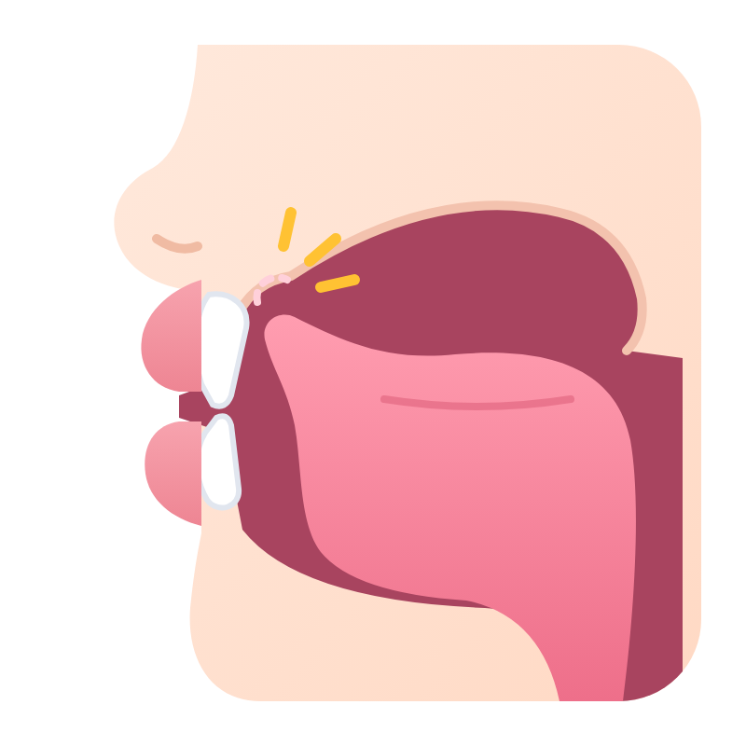
発音解説 / L と R
日本語の「ら」は、舌先で一瞬はじく音
日本語の「ら」＝
舌先で一瞬
「はじく」
上の歯ぐきに「ペッ」と当たって、
すぐ離れる

Slide 6
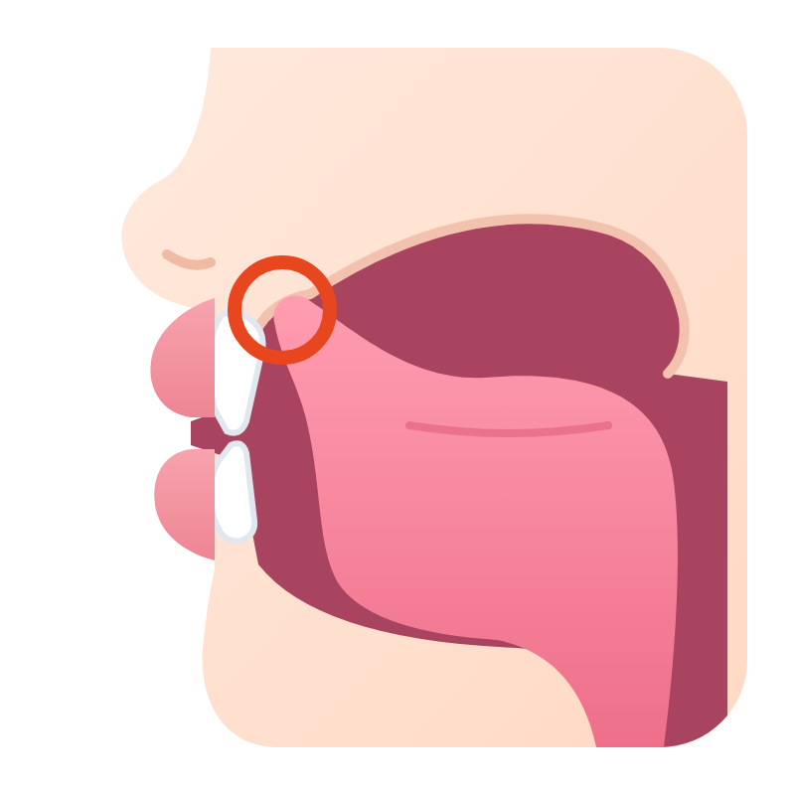
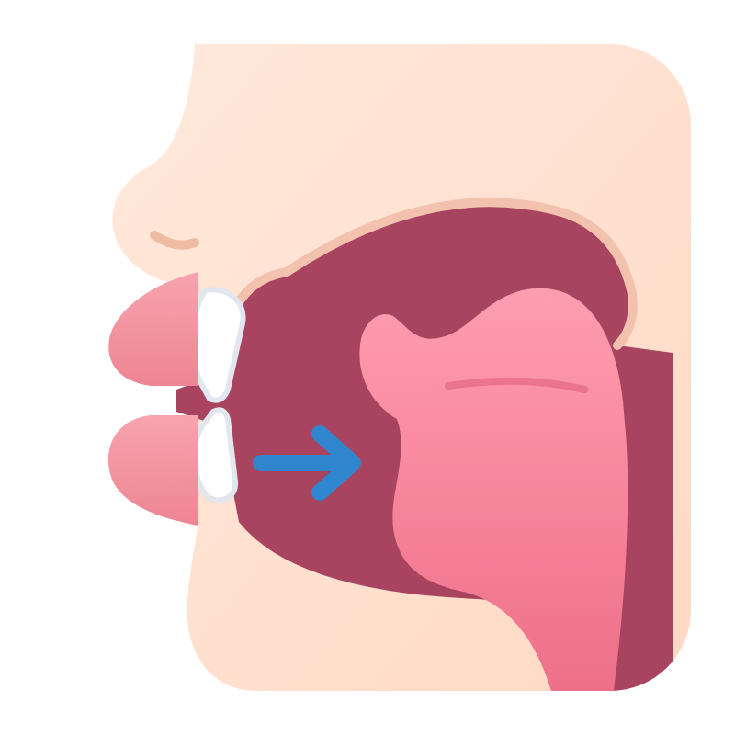
発音解説 / L と R
日本語の「ら」は、L でも R でもない
L
つける
ら
はじく
R
つけない
舌先を上の歯の裏に
舌先で一瞬はじいて、
舌先はどこにもつけない
しっかりつける
すぐ離れる
（奥に引いて丸める）
やること
「はじく」をやめて、「つける」と「つけない」の2つを覚えれば OK！

Slide 7

発音解説 / L と R
POINT
大事な前提：発音は「筋トレ」
舌は筋肉のかたまり。日本語の「ら」の動きが、もう体にしみついている
筋トレ
→
→
正しいフォームを知る
何回も動かす
筋肉がつく
発音
舌の位置を知る
→
何回も言う
→
言えるようになる
だから
「分かる」と「できる」は別もの。知っただけでは、まだ言えない

Slide 8


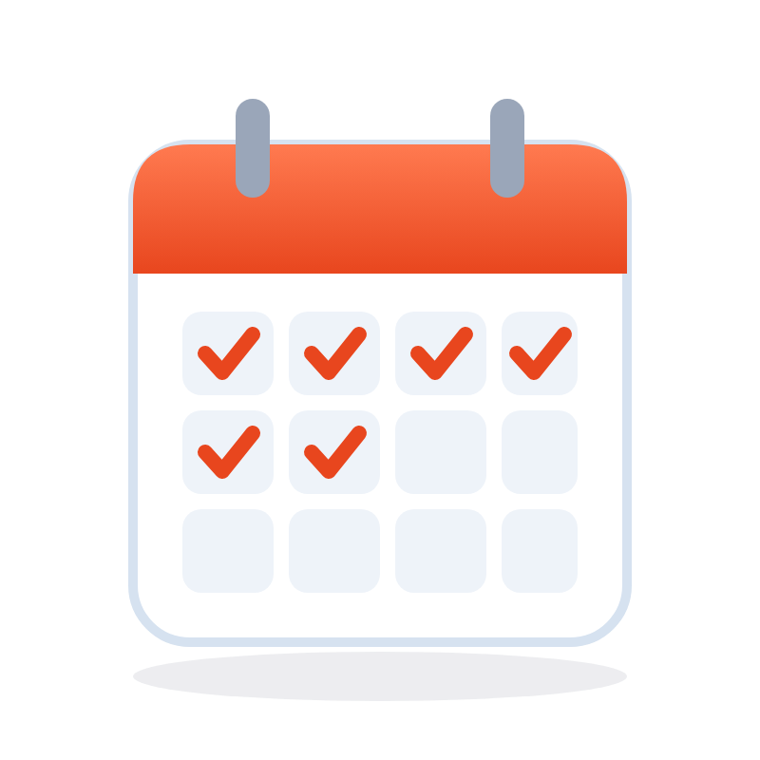
発音解説 / L と R
発音の筋トレ、ポイントは3つ
1
2
3
まねをする
おおげさに、ゆっくり
毎日ちょっとずつ
お手本の音をよく聞いて、
慣れてきたら、
週1回1時間より、
そっくりまねする
だんだん自然なスピードへ
毎日5分のほうが効く
舌や口が疲れたら
ふだん使っていない筋肉を使っている証拠。いい感じ！

Slide 9
発音解説 / L と R
L の発音
つける
1
舌先を、上の前歯の裏につける
歯の付け根の、歯ぐきのあたり
2
つけたまま、声を出す
声は舌の両わきから出る
3
はじかない
ペッとすぐ離さず、ちょっと「ためて」から離す

Slide 10
発音解説 / L と R
L を言ってみよう
L〜〜〜
STEP 1
伸ばす：舌先をつけたまま、こもった声を伸ばす
la, la, la
つなげる：ちょっと「ためて」から、舌を離して「ア」へ
STEP 2
（ン）light
小さい「ン」から入ると、舌先がついた状態から始められる
コツ

Slide 11





発音解説 / L と R
L の単語
私のあとに続いて、声に出して言ってみよう
light
love
look
play
glass
光・明かり
大好き
見る
遊ぶ
グラス

Slide 12
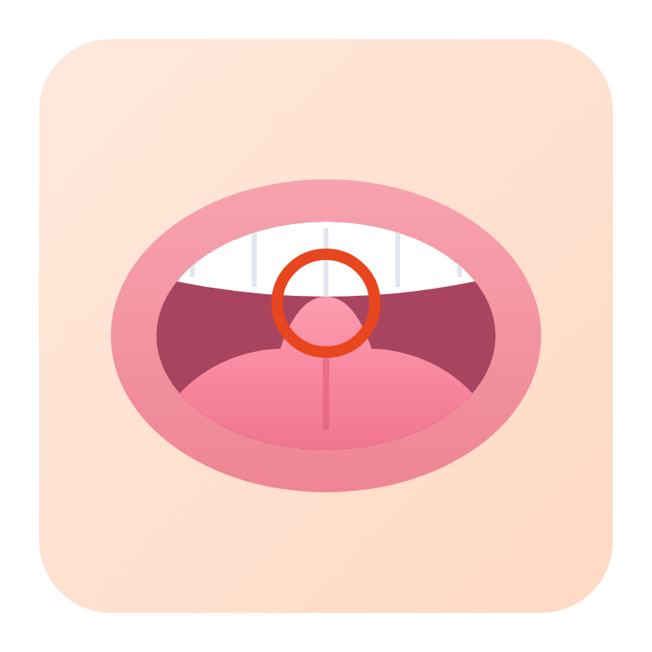
発音解説 / L と R
L ができているか、チェックしよう
1
鏡チェック
2
伸ばしチェック
L〜〜〜
○ 伸ばせる
ら
× 伸ばせない
舌先が、上の歯の裏に
伸ばせなかったら、
ついているのが見える
舌がはじいてしまっている合図

Slide 13
発音解説 / L と R
R の発音
つけない
1
舌先は、どこにもつけない
いちばん大事！ 上あごにも、歯にもつけない
2
舌を奥に引いて、口の中で丸める
舌の両わきが、上の奥歯に軽くふれるくらい
3
唇を少しすぼめる
「ウ」の口

Slide 14
発音解説 / L と R
R を言ってみよう
R〜〜〜
伸ばす：唇を「ウ」にして舌を奥に引き、口の奥でうなるように伸ばす
STEP 1
ra, ra, ra
STEP 2
つなげる：舌先をつけないまま「ア」へ
（ゥ）right
唇をすぼめて小さい「ゥ」から入ると、舌が上あごから離れたままになる
コツ

Slide 15

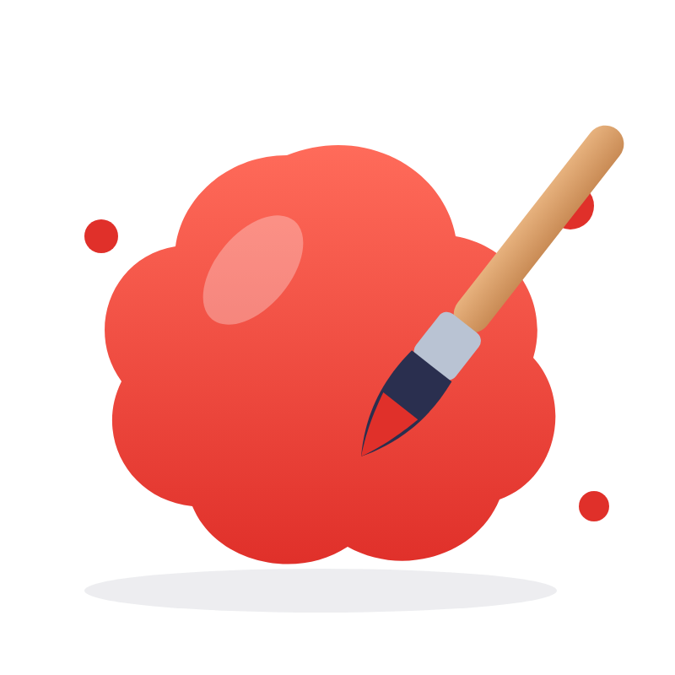


発音解説 / L と R
R の単語
私のあとに続いて、声に出して言ってみよう
right
red
rice
pray
grass
右・正しい
赤
お米・ごはん
祈る
草・芝生

Slide 16

発音解説 / L と R
R ができているか、チェックしよう
1
鏡チェック
2
伸ばしチェック
R〜〜〜
○ 伸ばせる
ら
× 伸ばせない
舌先が見えない。
途中で「ら」っぽくなったら、
唇が少し丸くなっている
舌を奥に引いてやり直し

Slide 17
発音解説 / L と R
おさらい：L は「つける」、R は「つけない」
L
つける
R
つけない
ら
はじく
今日は封印！
舌先を上の前歯の裏に
舌を奥に引いて丸める
舌先で一瞬はじいて、
ペタッとつける
唇は「ウ」
すぐ離れる

Slide 18
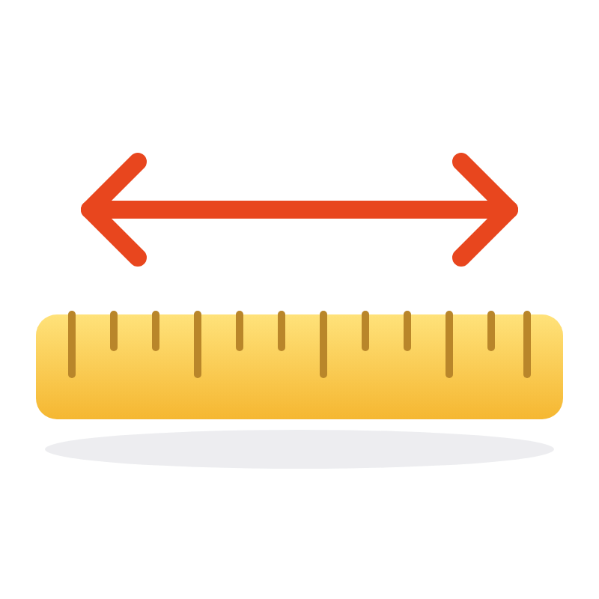


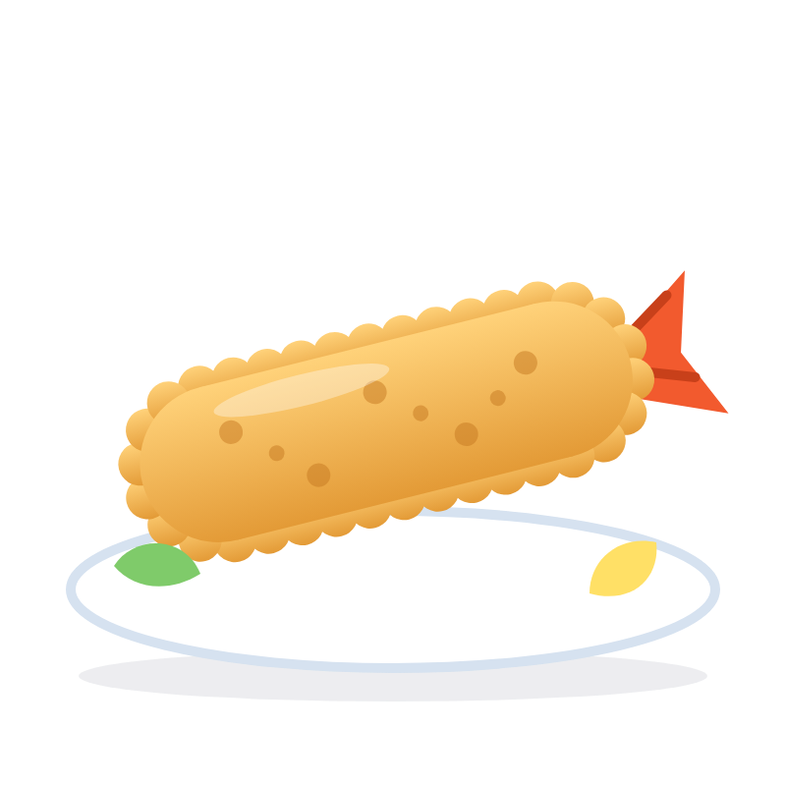
発音解説 / L と R
L と R を比べてみよう
L → R の順に
最初はゆっくり、おおげさに → 次はふつうのスピードで
light
right
lice
rice
/
/
光
右
シラミ
お米
glass
grass
play
pray
/
/
グラス
草
遊ぶ
祈る
long
wrong
fly
fry
/
/
長い
まちがった
飛ぶ
揚げる

Slide 19
発音解説 / L と R
POINT
前に子音があるときは、間に「ウ」を入れない
glass
play
×
「グ・ラス」と、間に「ウ」が入る
×
「プ・レイ」と、間に「ウ」が入る
○
g の口のまま、すぐ L につなげる
○
p の口のまま、すぐ L につなげる
R も同じ
grass ／ pray ／ fry も、前の子音とひと息で言う

Slide 20
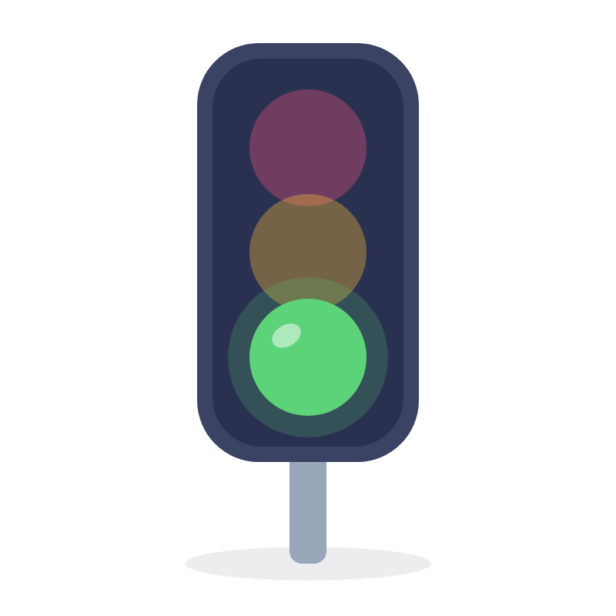
発音解説 / L と R
文で練習しよう
ゆっくり → ふつうのスピードで。文になると、つい「ら」に戻りがちなので注意！
I love rice.
love は舌を「つける」
お米が大好き。
rice は「つけない」
Turn right at the light.
right と light が
その信号を右に曲がって。
1つの文に入っている
I really like it.
really は R → L
ほんとに気に入ってる。
舌が「奥 → 前」に大きく動く

Slide 21
発音解説 / L と R
毎日5分の筋トレメニュー
スクショしてね！
1
伸ばす
L を5秒、R を5秒。交互に3セット
1分
2
母音とつなげる
la – ra ／ li – ri ／ lu – ru ／ le – re ／ lo – ro
1分
3
ペア単語
今日の6組を、ゆっくり → ふつうのスピードで
1分半
4
文
3つの文を、お手本をまねして3回ずつ
1分
5
録音チェック
1文だけスマホで録音して、お手本と聞き比べる
30秒

Slide 22
発音解説 / L と R
今日のまとめ
L
R
舌先を「つける」
舌先を「つけない」
発音は筋トレ
上の前歯の裏に、
奥に引いて丸めて、
まねして、
しっかりつけたまま声を出す
唇は「ウ」
毎日ちょっとずつ

